Slide 1
제1장 C# 프로그래밍을 위한 OOP 기본
제주대학교 컴퓨터공학과
변영철 교수

Slide 2
1. 아주 간단한 C 프로그램
Console1 프로젝트 생성
코드 작성
컴파일 및 실행
#include <stdio.h>
void main()
{
printf("Hello, World!\n");
}

Slide 3
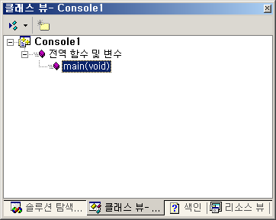
2. 조금 복잡한 C 프로그램
#include <stdio.h>
void main()
{
int iX;
int iY;
iX = 2;
iY = 3;
int iResult = iX + iY;
printf("두 개의 값을 더한 결과: %d\n", iResult);
}

Slide 4
2. 조금 복잡한 C 프로그램
변수의 종류
지역(local) 변수 : 함수 안에서 만든 변수
전역(global) 변수 : 함수 밖에서 만든(정의한) 변수
사용 범위(scope)
지역 변수 : 변수를 정의한 함수 안에서만 접근
전역 변수 : 모든 함수에서 접근
생명주기(life time)
지역 변수 : 함수가 실행될 때 만들어지고 함수가 끝날 때 사라짐
전역 변수 : 프로그램이 실행될 때 만들어지고, 프로그램이 종료될 때 사라짐

Slide 5
3. 함수를 이용한 프로그램
수 십 줄로 코드가 작성된다면?
코드가 복잡하게 보이고 읽기(분석하기) 힘듦.
이를 해결하는 방법 → 함수

Slide 6
3. 함수를 이용한 프로그램
추상화의 의미
묶어서, 간단히 표현하는 것
코드를 묶어서 간단히 표현 : 코드 추상화
#include <stdio.h>
void main()
{
int iX;
int iY;
iX = 2;
iY = 3;
int iResult = iX + iY;
printf("두 개의 값을 더한 결과: %d\n", iResult);
}

Slide 7
3. 함수를 이용한 프로그램
#include <stdio.h>
int iX;
int iY;
void Assign()
{
iX = 2;
iY = 3;
}
int Add()
{
return iX + iY;
}
void main() {
int iResult;
Assign();
iResult = Add();
printf("두 개의 값을 더한 결과: %d\n", iResult);
}
질문1. iX, iY를 이용하는 함수는?
질문2. Assign 함수를 호출하는 함수는?

Slide 8
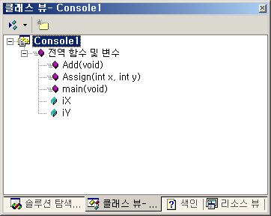
3. 함수를 이용한 프로그램
#include <stdio.h>
int iX;
int iY;
void Assign(int x, int y)
{
iX = x;
iY = y;
}
int Add()
{
return iX + iY;
}
void main() {
int iResult;
Assign(2, 3);
iResult = Add();
printf("두 개의 값을 더한 결과: %d\n", iResult);
}
값을 지정할 수 있도록 (파라미터)

Slide 9
4. 100개의 변수와 1000개의 함수?
많은 변수와 함수들이 뒤죽박죽 섞여 있으면
어떤 함수가 어떤 변수를 이용하는지 쉽게 알 수 없다!
어떤 함수가 어떤 함수를 호출하는지 쉽게 알 수 없다!
서로 관련없는 함수와 변수들이 기준 없이 뒤섞여 있어서 재사용시 어디까지 사용해야 하는지 쉽게 알 수 없다!
변수를 초기화하는 함수는 꼭 한번 실행해야 하는데, 이 함수를 알아보기 어렵다!

Slide 10
4. 100개의 변수와 1000개의 함수?
따라서,
오류가 발생할 경우 오류 수정이 어렵다.
잘못된 접근을 방지할 수 있는 장치가 없다.
코드 재사용이 어렵다.
결국 소프트웨어 위기가 발생할 수 있다.

Slide 11
4. 100개의 변수와 1000개의 함수
이를 해결하려면?
관련된 변수(데이터)와 함수 코드를 한 곳으로 모아 묶어야 함.
코드 변수(데이터) 추상화
데이터 추상화

